Slide 1
Vorgehen in Untersuchung: Einleitung
11 Datensets: AAPL, AMZN, .., XRX
Verschiedene Trends: Upward, alternating, downward
Insgesamt 1.259 Instanzen pro Datenset (insg. 13.849) im Zeitraum 08.02.2013 – 07.02.2018
Dann vorne und hinten 250 abgezogen um alle Features & Klasse korrekt zu füllen → 759 Instanzen (CHECKED) pro Datenset übrig (insg. 8.349 Instanzen)
Key message.

Slide 2
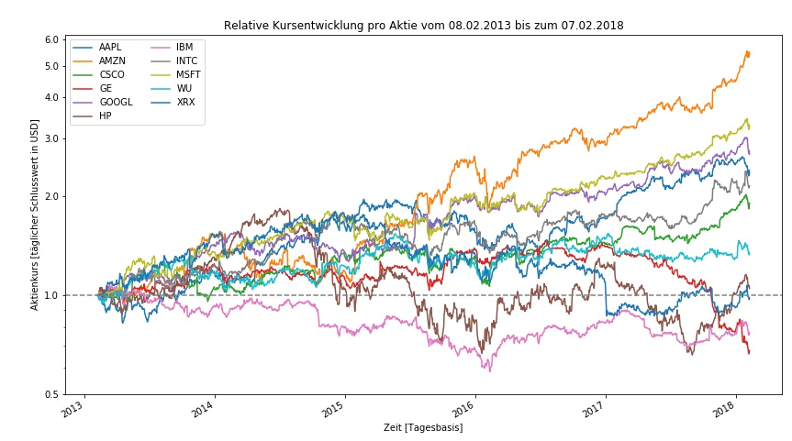
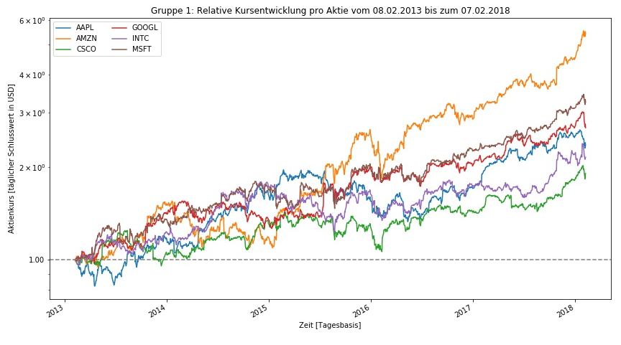
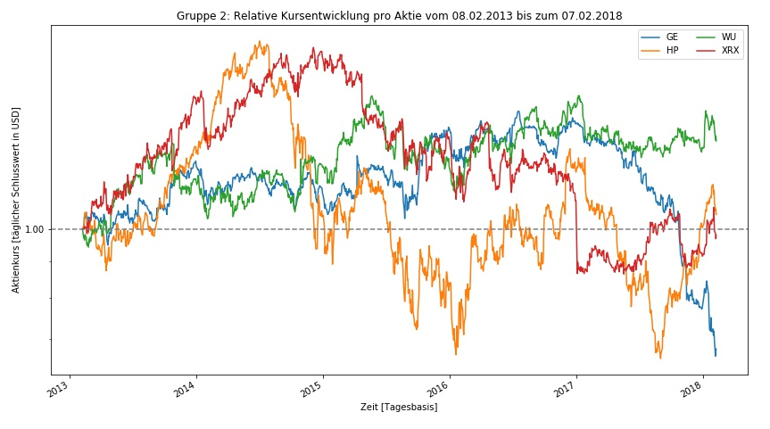
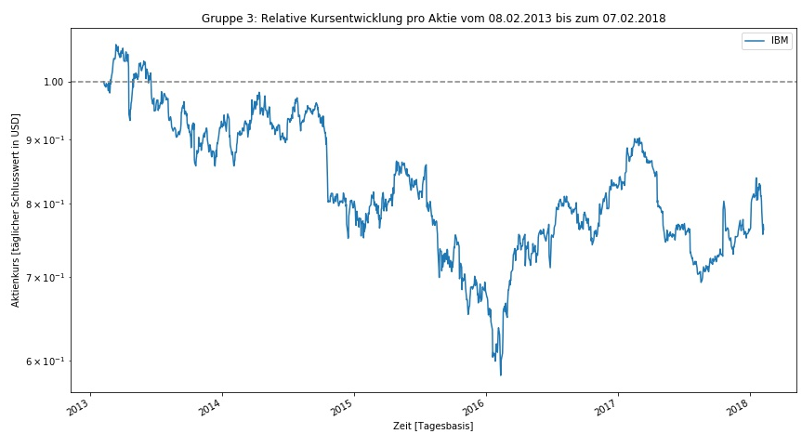
Vorgehen in Untersuchung: Datensets
Folgende Datensets wurden in 3 Gruppen eingeteilt (https://notebooks.azure.com/felix-schuhbauer/projects/bsc-thesis-ml/tree/Plots/Stock-Price-Plots?page=2):
Key message.

Slide 3
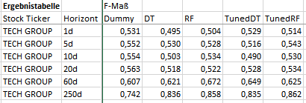
Ergebnisse: F-Maß steigt mit Horizobnt
Siehe:
Zu beobachten: Bei steigendem Horizont werden Datensets zunehmend mehr unbalanced
Aber das ist nicht ausschlaggebend, siehe: AAPL 65d viel mehr unbalanced (370 neg., 900 pos.) als bei 250d (480 neg., 790 pos.), dennoch haben bei 250d deutlich bessere Performance (RF: von 0,759 auf 0,824, TunedDT: von 0,694 auf 0,901)
Im Gegensatz dazu erzielt der Dummy bei unbalnced 65d besseres Ergebnis (0,759) als auf balancierterem 250d (0,703)
Die baum-basierten Klassifikatoren können, im Gegensatz zum Dummy Classifier, für langfristige Vorhersagen Muster erkennen, um ihre Genauigkeit (F-Maß) zu erhöhen.
Vorschlag: In Zukunft mit Over-/Under-/ADASYN-Sampling versuchen, Balance der Klassen herzustellen
Key message.

Slide 4
Ergebnisse: RF und DT besser als Dummy
Final F-Measure Evlauations für Dummy, DT, RF, TunedDT und TunedRF: https://notebooks.azure.com/felix-schuhbauer/projects/bsc-thesis-ml/tree/Plots/Evaluation-Plots-Adjusted?page=37
INSERT DIAGRTAM, um diese Aussage zu untermalen:
DT und RF sind langfristig (65d, 250d) deutlich besser als Dummy (TBD vs TBD), kurzfristig (1d – 20d) jedoch ist Dummy besser (TBD vs TBD)
Für den längsten horizont 250d hat der TunedRF über alle Datensets gemittelt die höchste Genaugikeit (F-Maß) von 0,862 (vs. Dummy=0,742)
Key message.

Slide 5
Ergebnisse: F-Maß in Gruppe 1 ist deutlich besser als in Gruppe 2
18 Diagramme von 6 Clasisfier in 3 Grupen: https://notebooks.azure.com/felix-schuhbauer/projects/bsc-thesis-ml/tree/Plots/Evaluation-Plots?page=52
Bsp. RF: Man sieht, dass in Gruppe 1 alle F-Maße deutlich höher sind als in Gruppe 2
Bsp DT: Man sieht ,kdass in Guppe 1 alle LANGFRISTIGEN höher sind als in Gruppe 2, KURZFRISTIGE lower
Key message.

Slide 6
Ergebnisse: RF und DT lernen auch Gruppe 3 (downward Trend), im. Ggsatz zu Dummy
Final F-Measure Evlauations für Dummy, DT, RF, TunedDT und TunedRF: https://notebooks.azure.com/felix-schuhbauer/projects/bsc-thesis-ml/tree/Plots/Evaluation-Plots-Adjusted?page=37
Es lässt sich feststellen, dass RF und DT auch Gruppe 3 lernen können (downward Trend), im Ggsatz zu Dummy
→ DT und RF sinnvoll einsetzbar zur Klassifikation von Aktien
Key message.

Slide 7
Ergebnisse: Tuning wenig hilfreich
Final F-Measure Evlauations für Dummy, DT, RF, TunedDT und TunedRF: https://notebooks.azure.com/felix-schuhbauer/projects/bsc-thesis-ml/tree/Plots/Evaluation-Plots-Adjusted?page=37
Fef
Key message.

Slide 8
Ergebnisse: Feature Extraction hilft bisschen
Final F-Measure Evlauations für Dummy, DT, RF, TunedDT und TunedRF: https://notebooks.azure.com/felix-schuhbauer/projects/bsc-thesis-ml/html/Plots/Evaluation-Plots/Feature-Extraction-Impact-.jpeg
Dummy lernt nicht mehr, alle anderen schon.
Table:
\begin{table}[]
\begin{tabular}{llll}
& Normal & Extracted & Diff \\
Dummy & 0,565 & 0,565 & 0,000 \\
DT & 0,559 & 0,567 & 0,007 \\
RF & 0,569 & 0,587 & 0,019 \\
TunedDT & 0,543 & 0,574 & 0,030 \\
TunedRF & 0,572 & 0,584 & 0,012
\end{tabular}
\end{table}
Key message.

Slide 9
Tuning hat geringen Einfluss auf F-Maß, teilweise auch negativ
Tuing impact bilder: DT (LINK) und RF (LINK)
fdiffs_dt: [[0.005739970296932295, 0.03812432117615583, 0.07057487801284446, 0.03561857691159376, -0.04426950814550423, 0.010000699349604902, -0.00657392939560808, 0.11726376995214871, 0.10556340088800681, -0.06577569963012064, 0.1062950464525268, 0.0346675789713764], [-0.045873500101688, -0.03951713646089727, -0.12421821621905715, 0.12349963445218731, -0.05018371441784908, 0.06994358324181904, 0.03161584725739963, -0.08894960534304791, -0.0349054286416115, 0.0032192561042047596, 0.040663572474604615, -0.013941629660117028], [0.06827032640521558, -0.019757297672593377, -0.04301666310399932, -0.053951437321625106, 0.02913776689786468, 0.06526806526806533, -0.09342866695815433, 0.07269904009034445, -0.035942902430740054, -0.03256181276957659, -0.08135091528877991, -0.013610740673038135], [-0.07879887555003995, 0.1428713246721967, -0.036737985104308035, 0.06623130398146193, -0.1399727428134772, 0.06306139197104088, -0.08130602286852534, 0.10860380091746275, -0.08717332133452327, 0.15303736323757838, 0.016491435540198607, 0.01035620620778821], [-0.08823768823768818, 0.07475132275132279, -0.07180713850194642, 0.27544120072571326, -0.010146710938080061, 0.10563538392456218, -0.09303091569752175, 0.0347099567099568, 0.07709103394258698, 0.13844846677893208, -0.07812385181452675, 0.02825531204018794], [0.07754683352780545, 0.021692703037263228, 0.04877827820054881, -0.047138655566910215, -0.01745128335517343, 0.0, -0.1590492840492841, 0.02599562723340232, -0.02823646128456836, -0.05816081137599327, -0.022483660130718952, -0.0008828568939311943]]
fdiffs_rf: [[-0.06410211909266039, 0.08475560403983523, -0.06233965784527579, -0.04744345332908573, 0.020411351424683533, 0.02921131928245918, 0.043382654541452736, 0.02060160700699587, 0.03089581304771183, 0.005412647374062163, 0.03955030660913017, 0.009619437634472261], [-0.01434713934713927, 0.02283695901977073, -0.0014006289098438263, 0.02886351865612835, -0.010781660857335007, 0.009398991729546335, 0.00807655840342103, 0.021120634662893267, -0.06334485057889316, -0.044992283645285125, 0.16943866943866948, 0.015645869841803273], [0.05721911725967754, -0.048886571948771385, -0.06534090909090906, 0.019872928700714443, -0.020299963564167856, -0.09131504060510143, 0.0622134975677629, 0.1001264060832312, -0.11225284061245211, -0.01931514178705196, 0.03645380702425227, -0.0033371337401814083], [0.04800279085993375, -0.025098430845874042, 0.012168131476180455, -0.08424468378900862, 0.07503162824071463, -0.05886129233612564, -0.05531288343558277, 0.045139854736516716, 0.029891583987602666, 0.0690119899618924, 0.051978150358371944, 0.012046267367583074], [-0.027712972781901768, -0.13431194505363298, 0.02333380820096398, 0.005210684645989727, 0.026558150177329876, 0.015244718781268207, -0.13241401522214497, -0.04852390622625624, -0.08615497931153993, -0.09973239662601985, -0.043661021109474674, -0.04707417001111458], [0.020148749154834333, -0.0007534659433393598, -0.10724908869524796, 0.03949981044622852, 0.030410526315789554, -0.029919952170591513, 0.0069701258579496495, 0.015477595259947186, 0.048533612798123515, 0.0010975145141052245, -0.012799073835863133, 0.0040585877763811284]]
Key message.

Slide 10
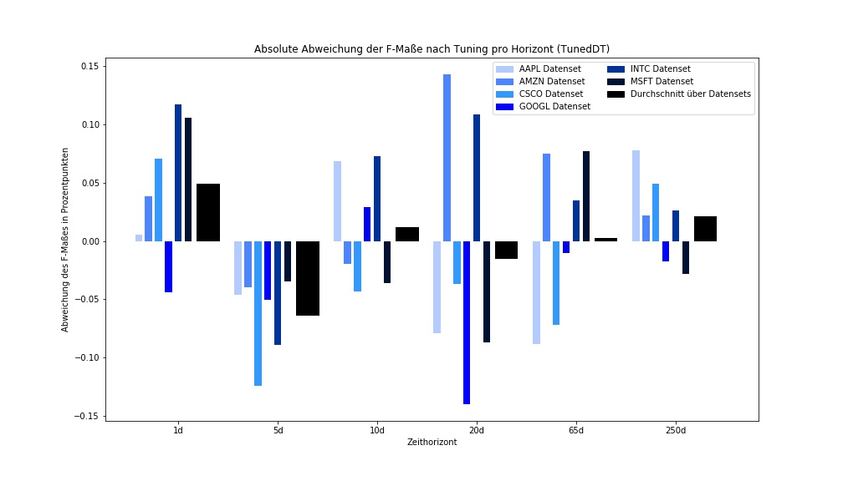
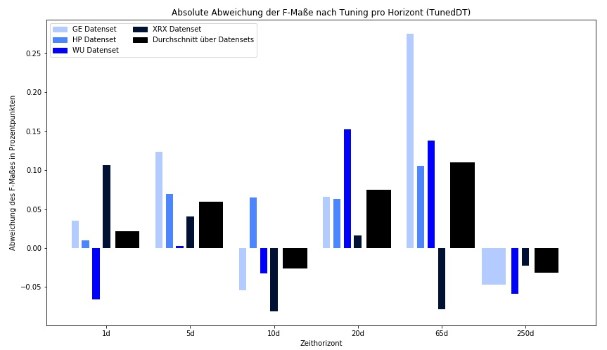
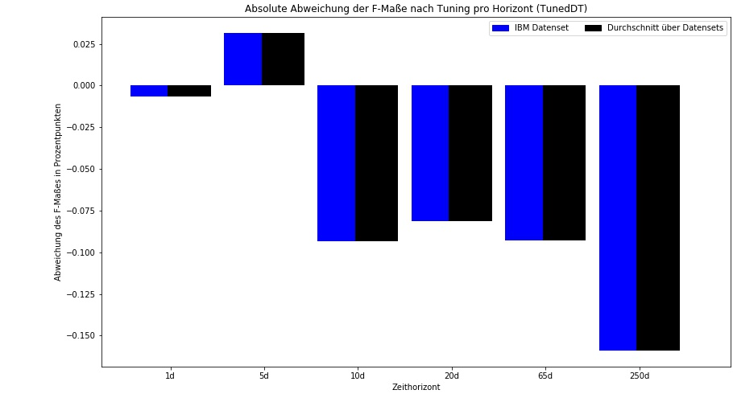
Tuning pro Grp: 10TSCV zu geringe Tuning-Mengen, instablie Ergebnisse
Nochmal versuchen mit festen Tuning set oder weniger TSCV?
DT:
RF:
https://notebooks.azure.com/felix-schuhbauer/projects/bsc-thesis-ml/html/Plots/Evaluation-Plots/Group1-Tuning-Impact-TunedDT.jpeg
https://notebooks.azure.com/felix-schuhbauer/projects/bsc-thesis-ml/html/Plots/Evaluation-Plots/Group2-Tuning-Impact-TunedDT.jpeg
https://notebooks.azure.com/felix-schuhbauer/projects/bsc-thesis-ml/html/Plots/Evaluation-Plots/Group3-Tuning-Impact-TunedDT.jpeg
https://notebooks.azure.com/felix-schuhbauer/projects/bsc-thesis-ml/html/Plots/Evaluation-Plots/Group1-Tuning-Impact-TunedRF.jpeg
https://notebooks.azure.com/felix-schuhbauer/projects/bsc-thesis-ml/html/Plots/Evaluation-Plots/Group2-Tuning-Impact-TunedRF.jpeg
https://notebooks.azure.com/felix-schuhbauer/projects/bsc-thesis-ml/html/Plots/Evaluation-Plots/Group3-Tuning-Impact-TunedRF.jpeg

Slide 11
Versuche, Tuning zu verbessern: 1/2/5TSCV Tuning besser? Normals 3fCV? Anderes „Scoring“?
…Tuning-Impact-5TSCV.jpeg schwankt auch so stark wie 10TSCV
Tuning generell für diesen Anwendugnsfall sehr schwer
Zu wenige Daten, daher schwankt best-param stark
…3fCV.jpeg: Schwank ebenfalls so stark
→ Ergebnis bleibt: Tuning führt auf Datensets für Anwendung zu geringen Verbesserungen, teilweise schlechter.

Slide 12
Evtl. Histogramm, wie oft welcher Param-Wert?
TBD

Slide 13
Quellen für Heatmaps: https://notebooks.azure.com/felix-schuhbauer/projects/bsc-thesis-ml/tree/Plots/Evaluation-Plots?page=51

Slide 14
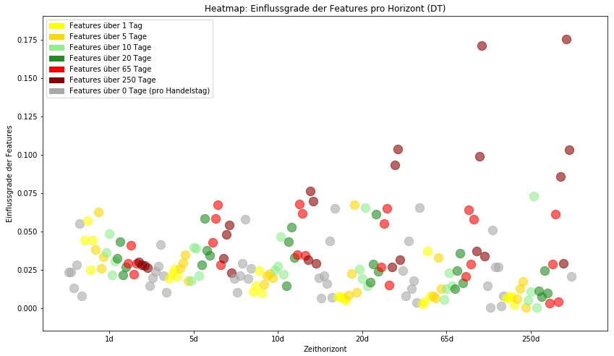
Die Trichter sind jetzt noch deutlicher als vor dem AdjustedLoading
TBD: Ausrechnen die Summe der gelben und roten Wolken (10x´0.045 = 45%!)
Der DT erkennt langfristige Features als wichtiger als kurzfristge bei der Vorhersage von langfristigen Horizonten, und vice versa.

Slide 15
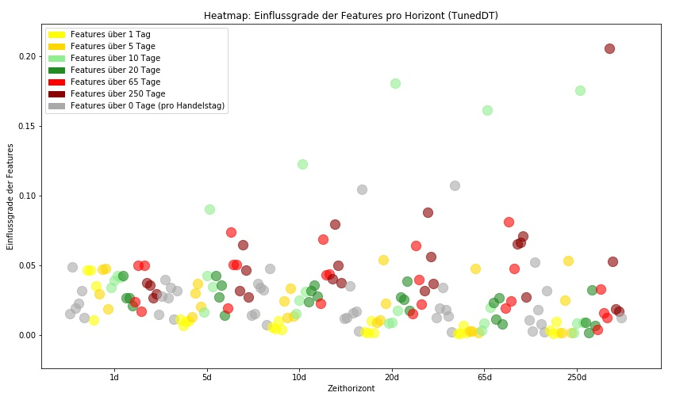
Tuning führt bei DT zu Trichtern, abre 10 Tage überaschaend hoch!
Feature=ma_10d
TBD: Ausrechnen die Summe der gelben und roten Wolken (10x´0.045 = 45%!)
Der DT erkennt langfristige Features als wichtiger als kurzfristge bei der Vorhersage von langfristigen Horizonten, und vice versa.

Slide 16
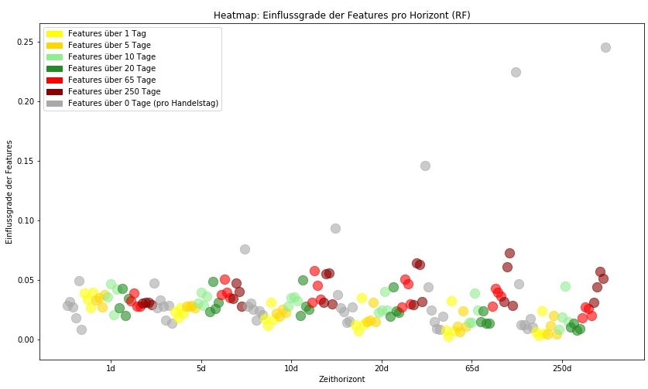
Die ohlc-averages sidn jetzt noch deutlicher als davor
Feature=ohlc_avg
TBD: Ausrechnen die Summe der gelben und roten Wolken (10x´0.045 = 45%!)
Der RF erkennt langfristige Features als wichtiger als kurzfristge bei der Vorhersage von langfristigen Horizonten, und vice versa.

Slide 17
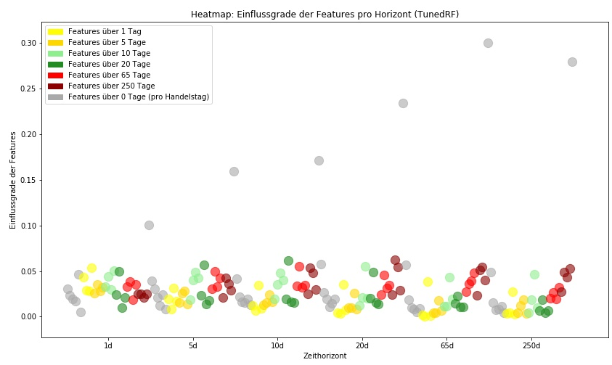
TBD: Ausrechnen die Summe der gelben und roten Wolken (10x´0.045 = 45%!)
Tuning führt dazu, dass RF noch deutlicher die ohlc-avgs bevorzugt
Feature=ohlc_avg
TBD

Slide 18
Ergebnisse: Heatmap pro Gruppe: <Aussage>
TBD
Key message.

